Slide 1
Рисунок
Натюрморт с предметом призматической формы, на фоне драпировки с крупным рисунком, на уровне глаз
Задание рассчитано на 3 занятия по 3 часа

Slide 2
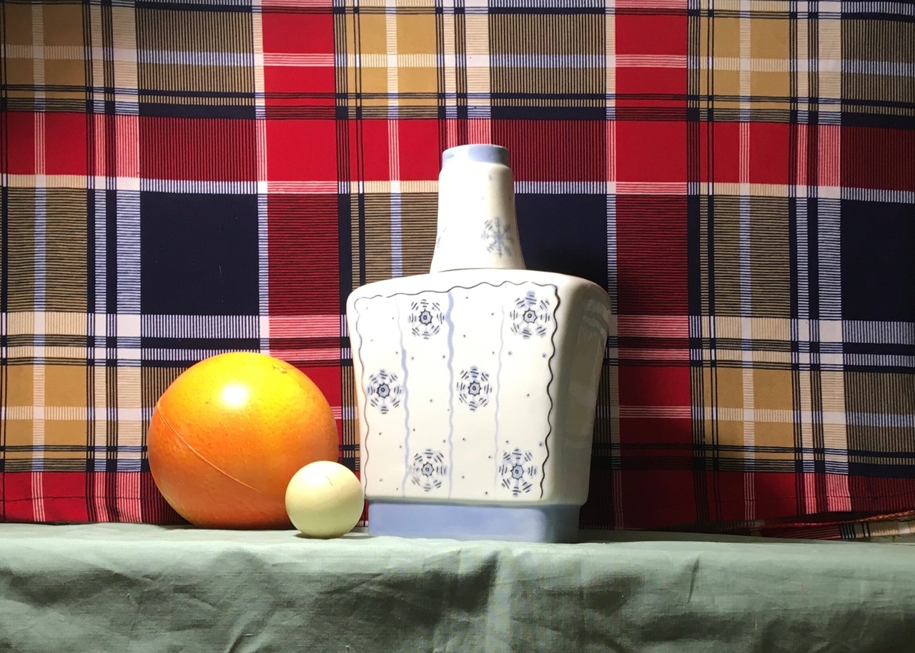
Постановка. 1 занятие.
Notes:
Постановка натюрморта с тремя предмета на фоне драпировки с крупным рисунком, на уровне глаз. Освещение боковое верхнее, слева. Размещение – напротив.

Slide 3
Постановка в ч/б варианте. 1 занятие.
Notes:
Постановка натюрморта с тремя предмета на фоне драпировки с крупным рисунком, на уровне глаз. Освещение боковое верхнее, слева. Размещение – напротив.

Slide 4
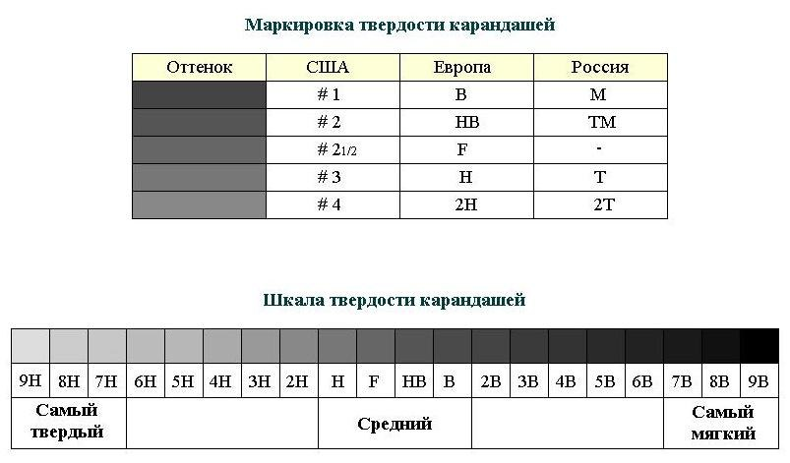
Карандаши
Notes:
Маркировка по оттенкам. Шкала твердости карандашей ( от твердости до мягкости)

Slide 5
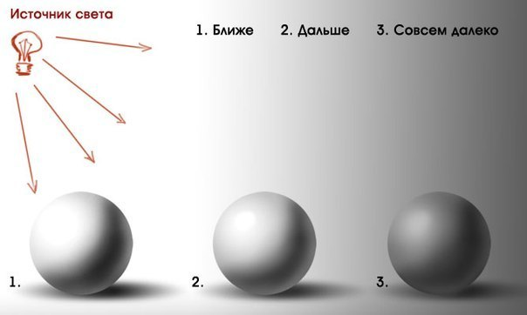
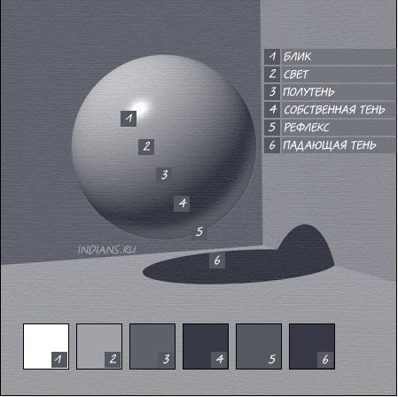
Освещение
Notes:
Чем дальше предметы от источника освещения, тем менее они контрастные. У предмета– блик, свет, полутень, тень, рефлекс и падающая тень.

Slide 6
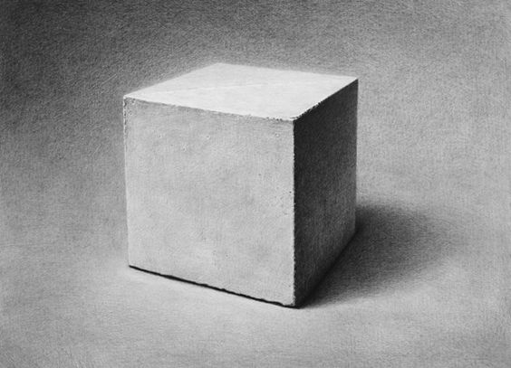
Освещение
Notes:
Распределение света на призме и предметах призматической формы (как кувшин на натюрморте)

Slide 7
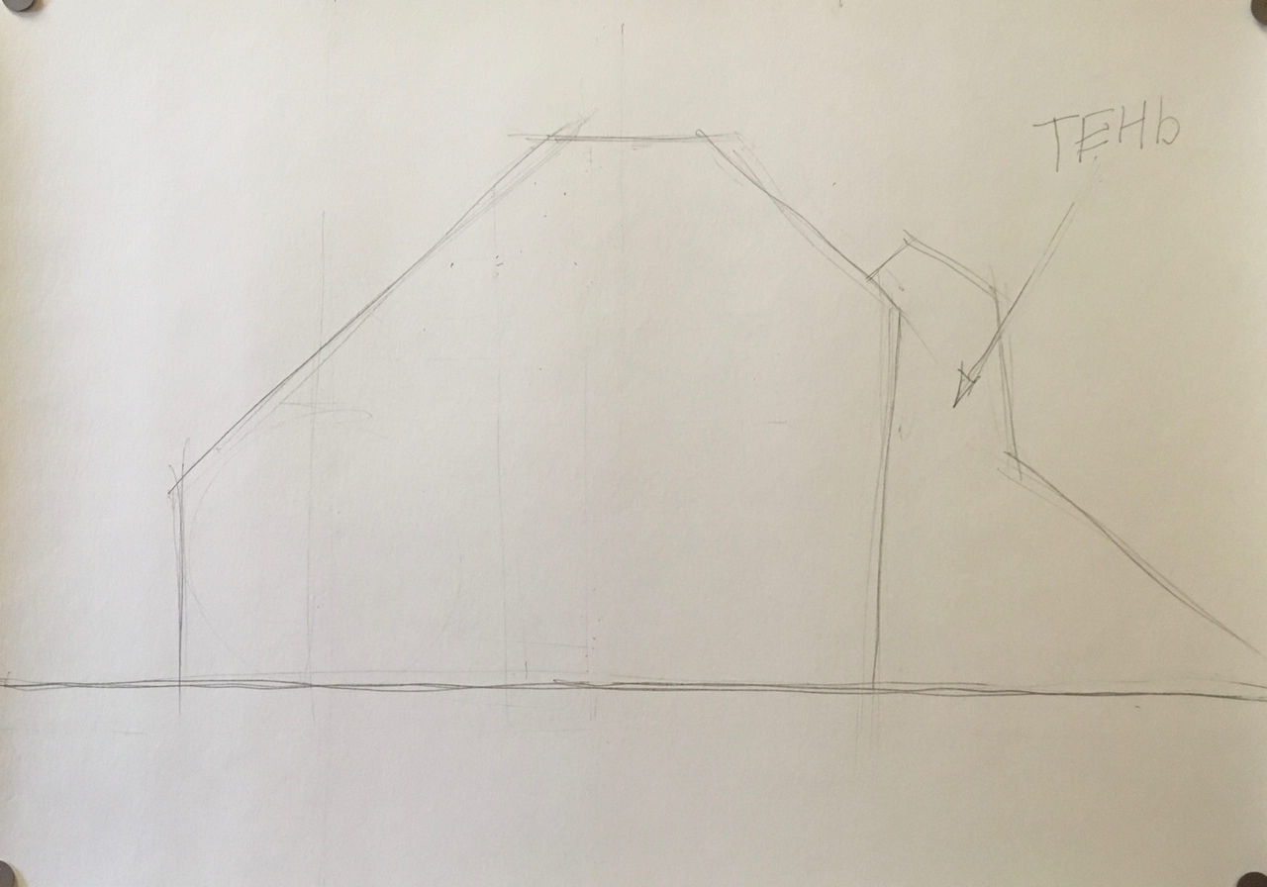
Построение. Размещение предметов на листе. Формат А3
Notes:
Построение на формате А3. Вырисовка линии соединения вертикальной плоскости и горизонтальной на уровне глаз без обозначения горизонтальной плоскости (на уровне глаз) . Размещение всего натюрморта на листе с учетом падающих теней.

Slide 8
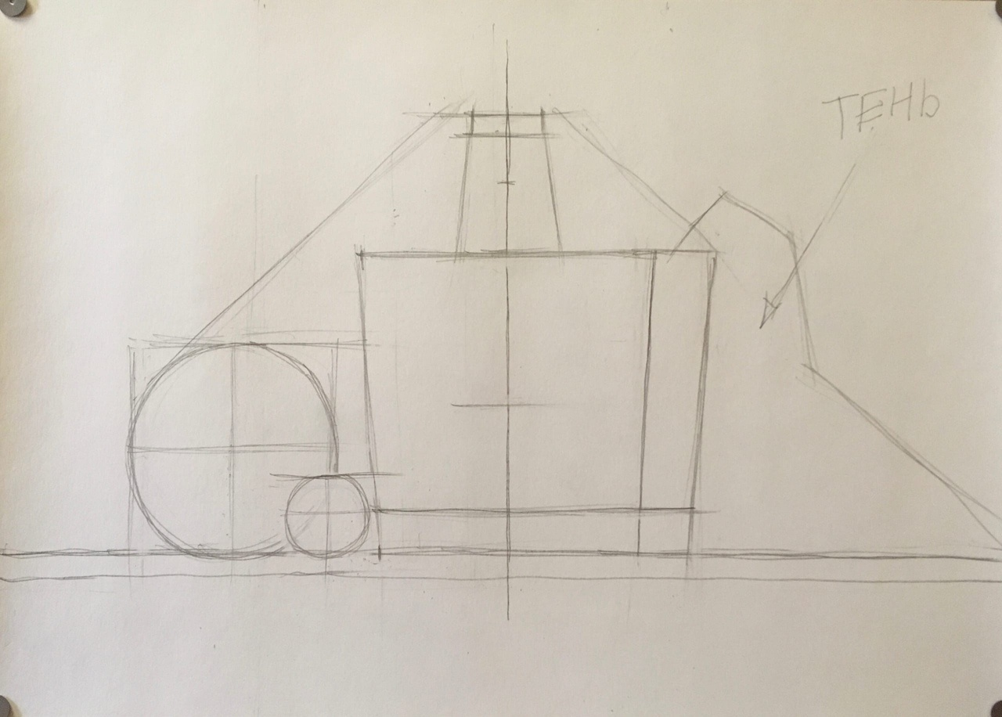
Выполнение подготовительного рисунка, размещение предметов на листе
Обратите внимание на построение горлышка на следующем этапе
Notes:
Размещение предметов на листе при помощи измерения карандашом по ширине и высоте.

Slide 9
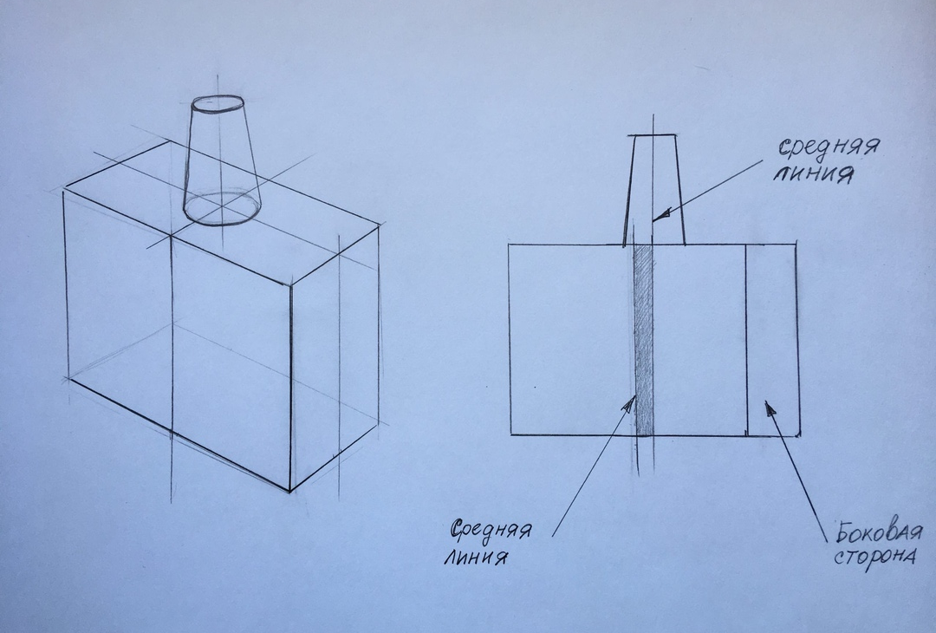
Пособие: призматическая форма в перспективе
На уровне глаз
В ракурсе

Slide 10
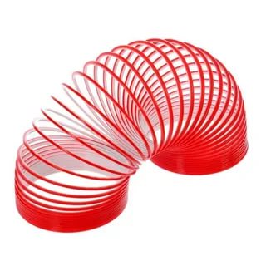
Пособие: плоскость круга в перспективе
Плоскость стола
Линия горизонта
Notes:
Пособие: плоскость круга в перспективе. Верхний круг опускается к зрителю верхним краем и постепенно сокращается в перспективе до линии горизонта. На линии горизонта круг плоский. Далее круг опускается ниже уровня глаз, расширяясь в перспективе до фронтального положения, как в начале пути.

Slide 11
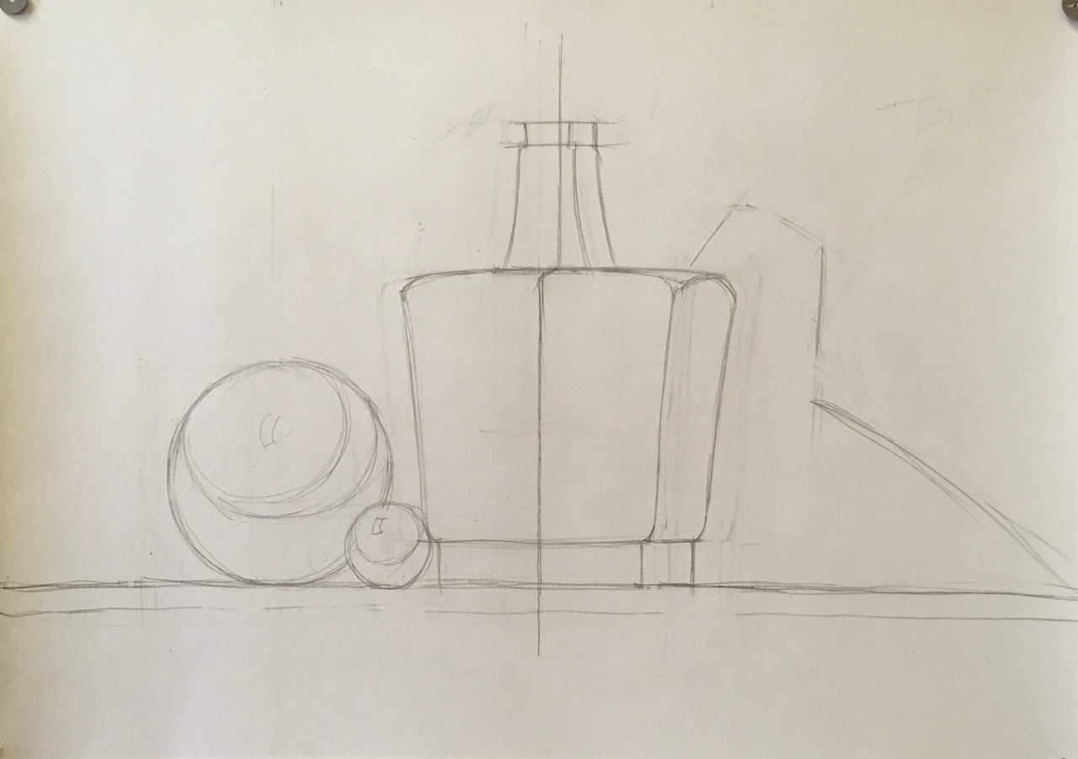
Построение предметов, падающие тени
Горлышко сместилось вправо, с учетом боковой поверхности
Боковая поверхность
Notes:
Построение формы предметов с учетом осевых линий, соблюдение симметричности соотношения левого и правого при помощи измерения карандашом.

Slide 12
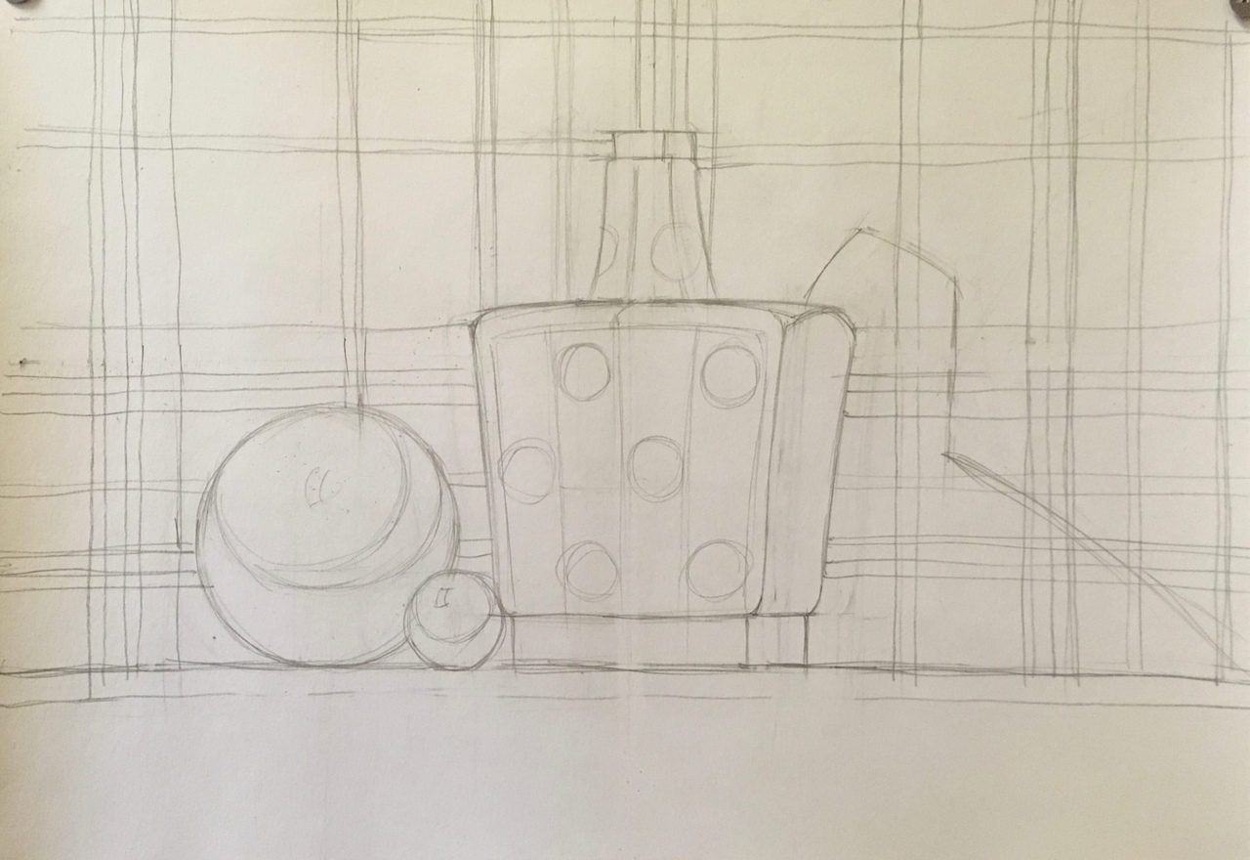
Распределение границ бликов, света, полутеней, теней, рефлексов и падающих теней. Рисунок орнамента и рисунок драпировки. Завершение построения натюрморта.
Notes:
Рисунок бликов, света, полутеней, теней собственных, рефлексов и падающих теней. Рисунок орнамента на кувшине и рисунок ткани на вертикальной плоскости (см.фото). Проверка построения – отставить работу на расстояние и посмотреть издали, если мало места - показать работу себе в зеркало). Завершение построения натюрморта.

Slide 13
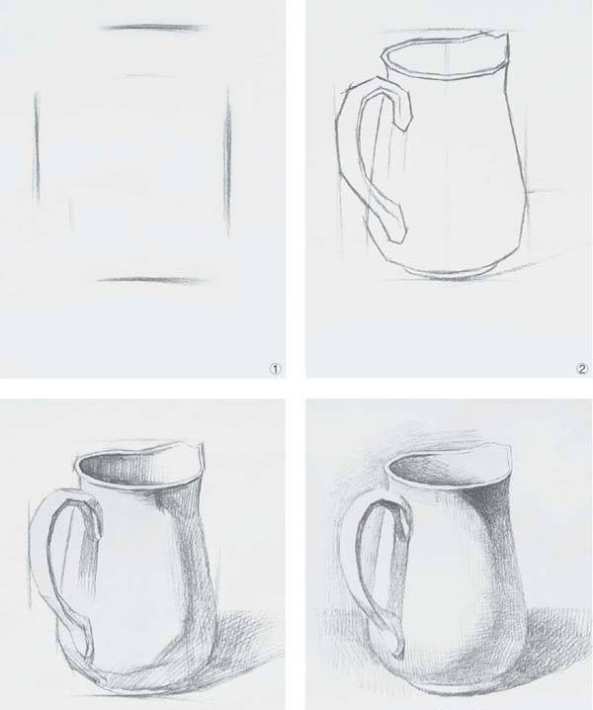
Пример схемы построения и начала штриховки белого кувшина
Notes:
Рисунок бликов, света, полутеней, теней собственных, рефлексов и падающих теней. Рисунок орнамента на кувшине и рисунок ткани на вертикальной плоскости (см.фото). Проверка построения – отставить работу на расстояние и посмотреть издали, если мало места - показать работу себе в зеркало). Завершение построения натюрморта.

Slide 14
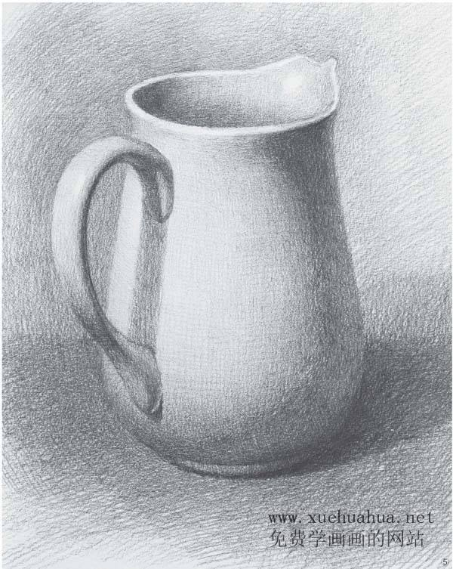
Пример штриховки белого кувшина
Notes:
Рисунок бликов, света, полутеней, теней собственных, рефлексов и падающих теней. Рисунок орнамента на кувшине и рисунок ткани на вертикальной плоскости (см.фото). Проверка построения – отставить работу на расстояние и посмотреть издали, если мало места - показать работу себе в зеркало). Завершение построения натюрморта.

Slide 15
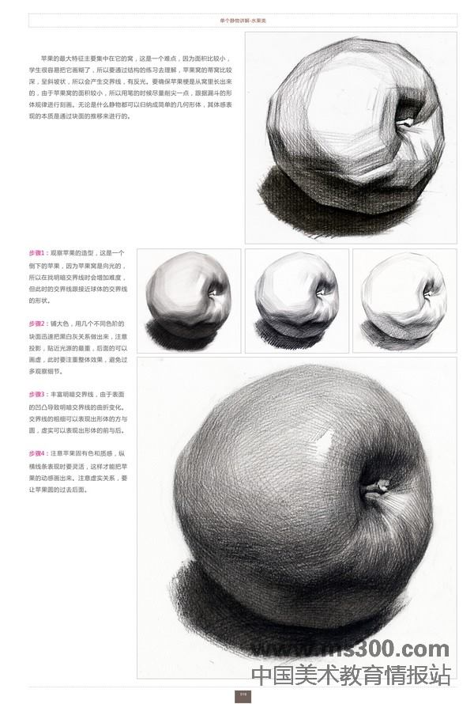
Пример схемы построения объема яблока и его штриховка
Notes:
Рисунок бликов, света, полутеней, теней собственных, рефлексов и падающих теней. Рисунок орнамента на кувшине и рисунок ткани на вертикальной плоскости (см.фото). Проверка построения – отставить работу на расстояние и посмотреть издали, если мало места - показать работу себе в зеркало). Завершение построения натюрморта.

Slide 16
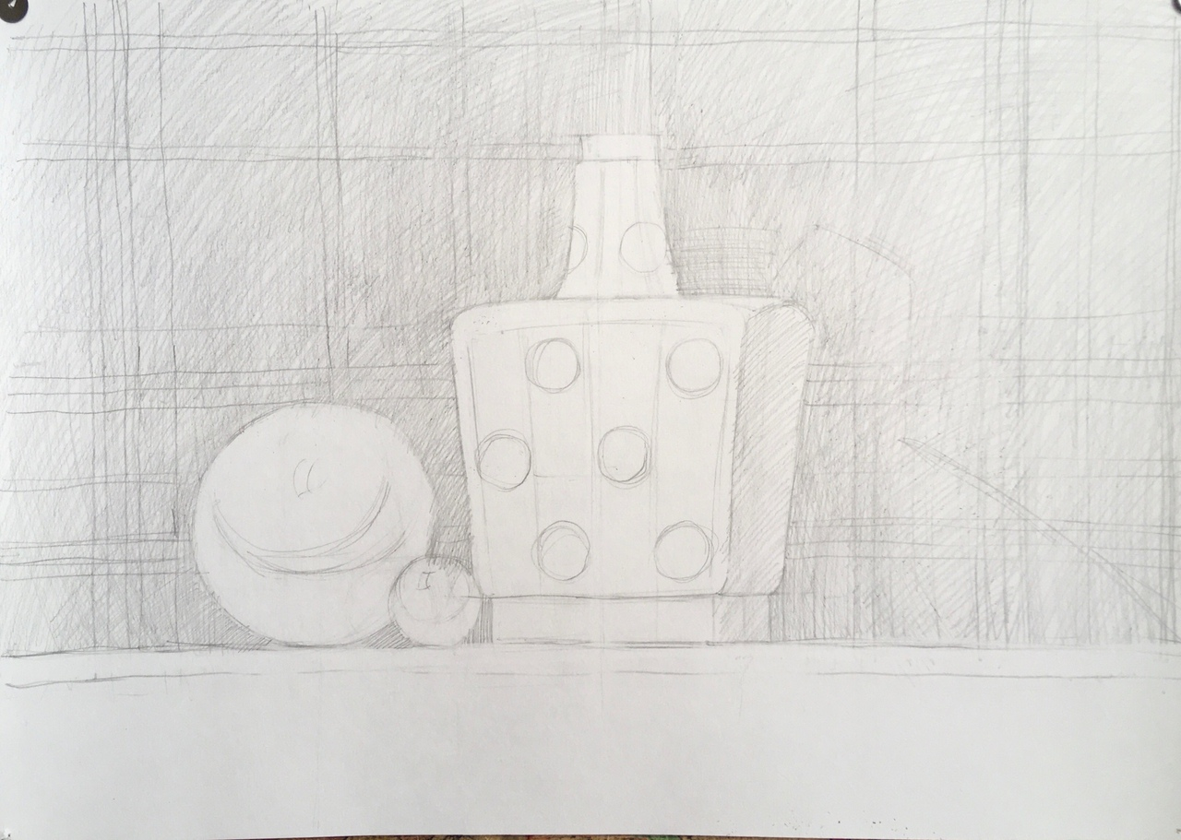
Рисунок орнамента и рисунок драпировки. Штриховка драпировки с геометрическим орнаментом и тени на кувшине. Штриховка - справа налево и сверху вниз.
Notes:
Рисунок орнамента и рисунок драпировки. Штриховка драпировки с геометрическим орнаментом и тени на кувшине. Штриховка - справа налево и сверху вниз.

Slide 17
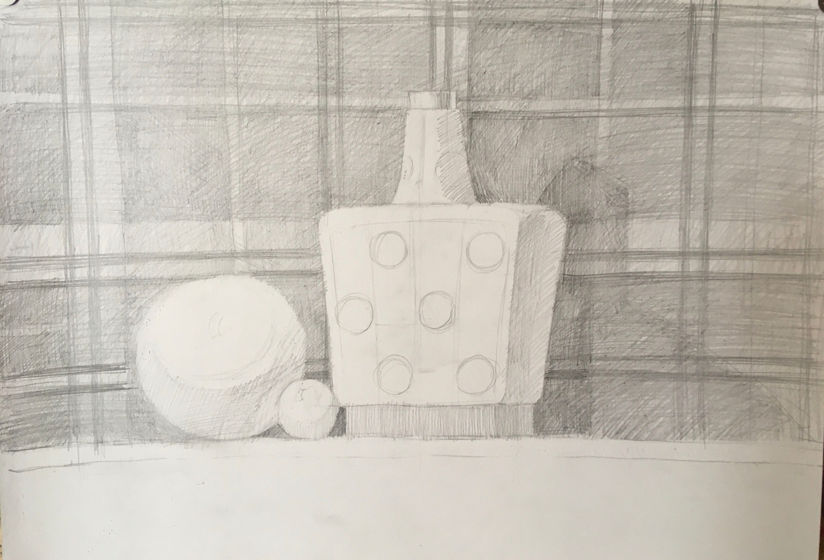
Рисунок орнамента и рисунок драпировки. Штриховка драпировки с геометрическим орнаментом и тени на всех предметах. Штриховка – по форме предметов.
Notes:
Рисунок орнамента и рисунок драпировки. Штриховка драпировки с геометрическим орнаментом и тени на всех предметах. Штриховка – по форме предметов.

Slide 18
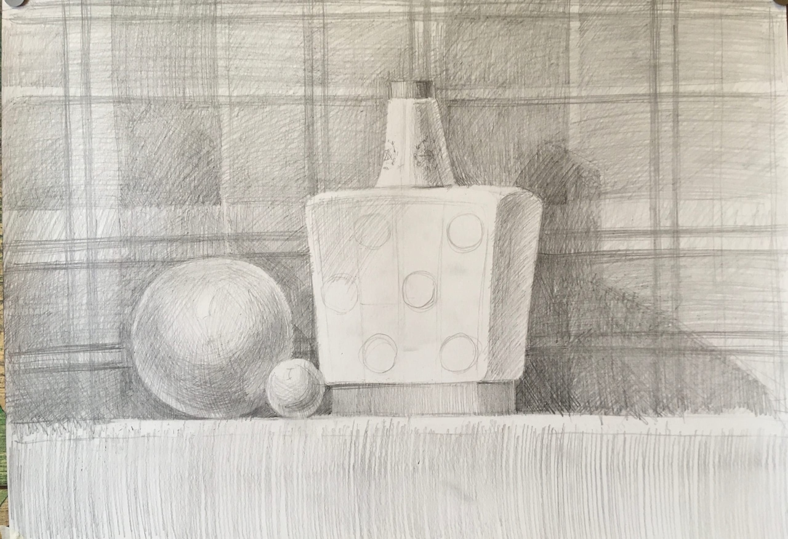
Рисунок орнамента и рисунок драпировки. Штриховка драпировки с геометрическим орнаментом и тени на натюрморте. Штриховка – по форме предметов.
Notes:
Рисунок орнамента и рисунок драпировки. Штриховка драпировки с геометрическим орнаментом и тени на натюрморте. Штриховка – по форме предметов.

Slide 19
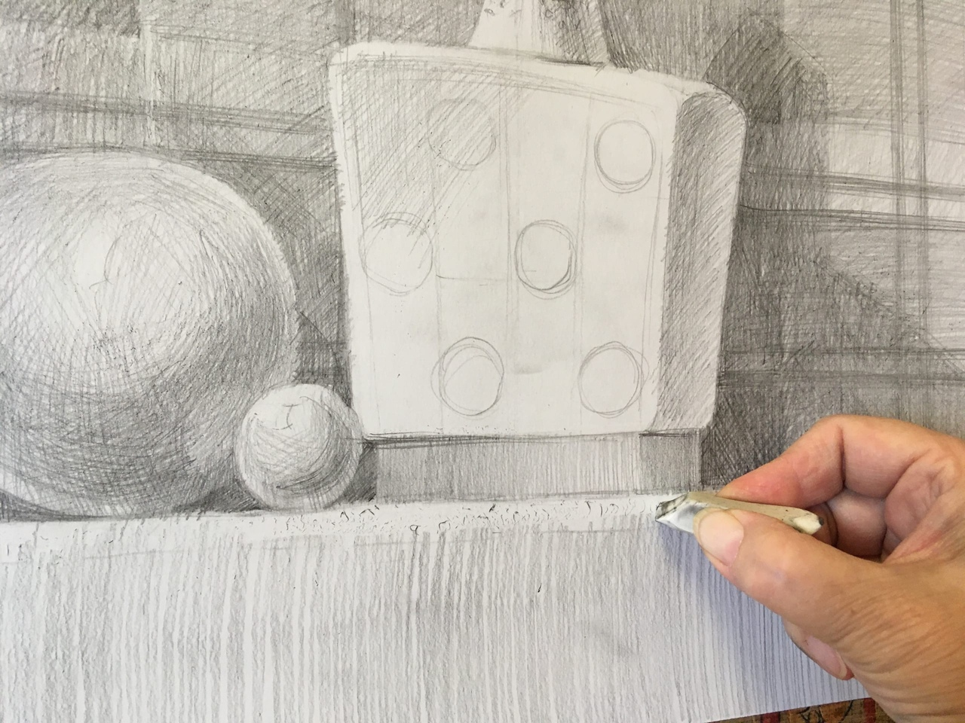
Важно! При помощи ластика - обозначение края стола на уровне глаз.
Notes:
Важно! При помощи ластика - обозначение края стола на уровне глаз.

Slide 20
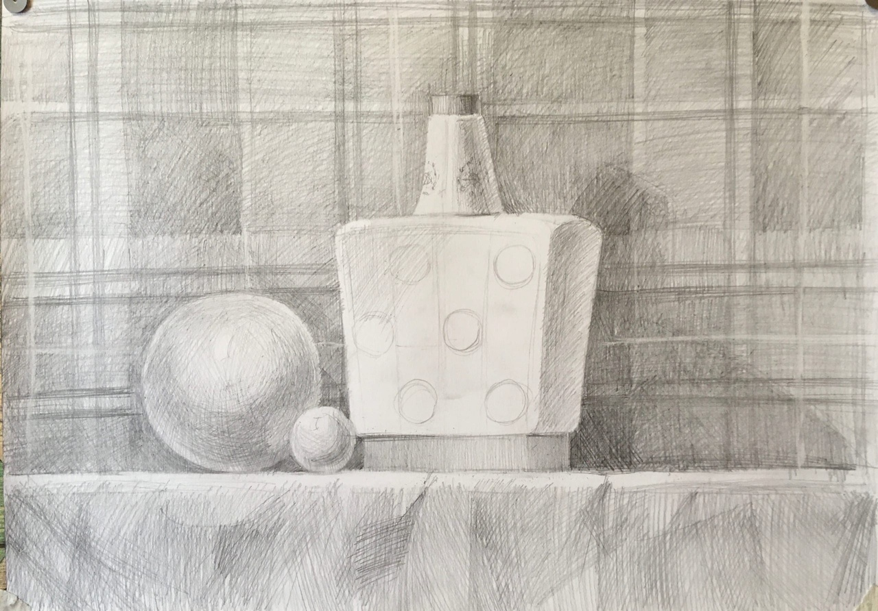
Обозначение края стола на уровне глаз на переднем плане.

Slide 21
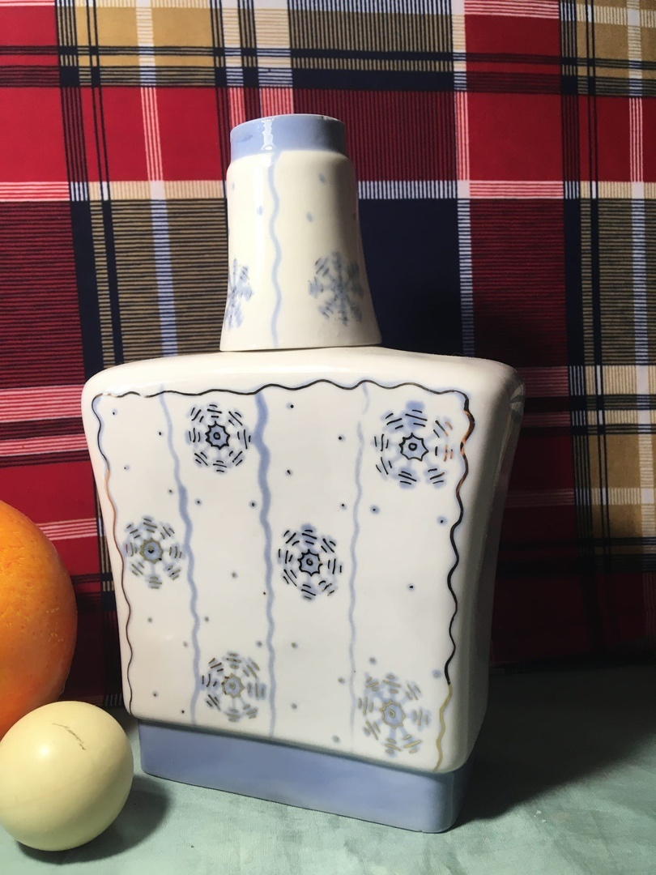
Чтобы нарисовать узор, рассмотрите его ближе. Темное и светлое.

Slide 22
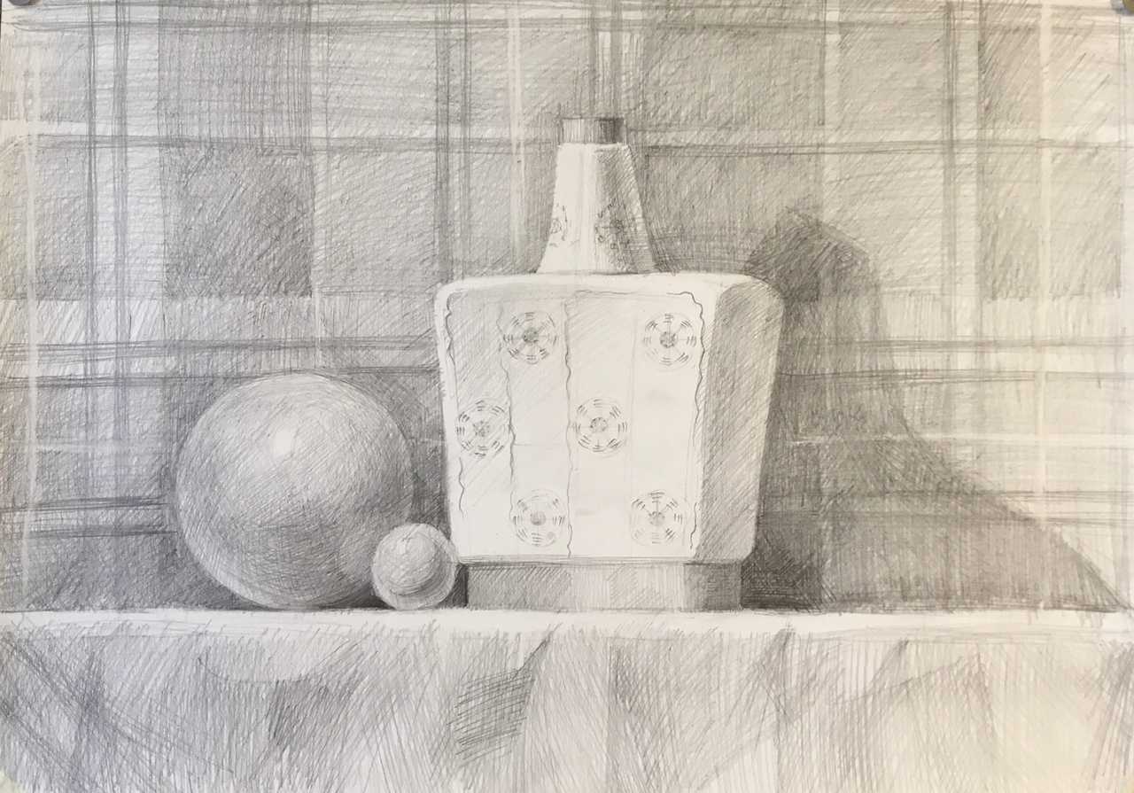
Рисуем узор на кувшине, обобщаем апельсин. Усиливаем падающую тень.

Slide 23
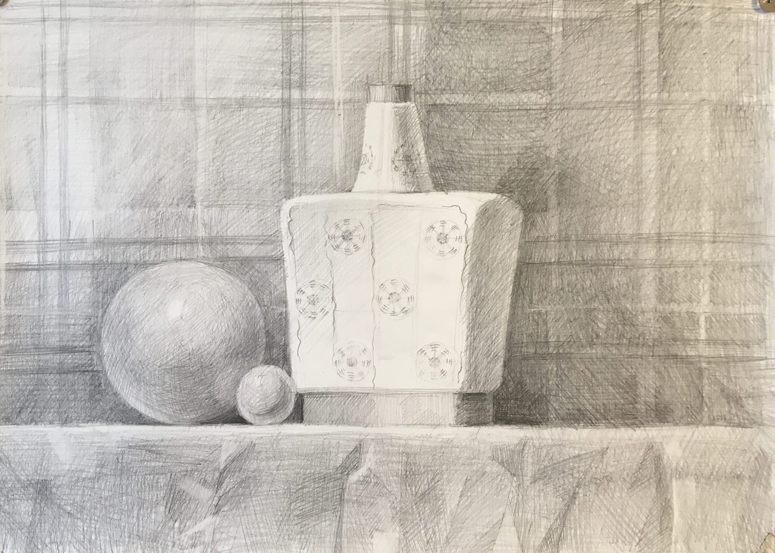
Освещение слева, значит затемняем правую сторону в натюрморте за кувшином. Формопластом высветляем верхний левый угол. Утемняем переднюю часть столешницы. Рисуем складки. Поправляем мелкие детали. Завершаем.

